Slide 1
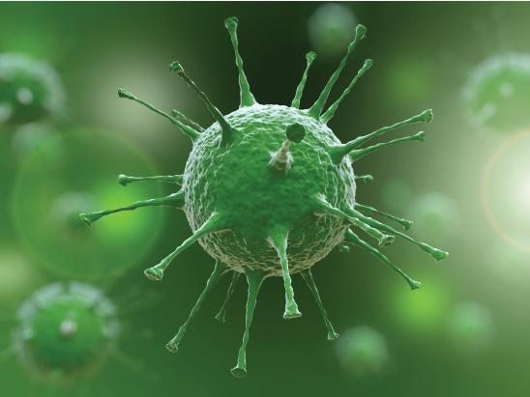
CORONAVİRÜS
CORONAVİRÜSÜ TANIYALIM

Slide 2
CORONAVİRÜS NEDİR?
Coronavirüs hastalığı (Covid 19) yeni bir virüsten kaynaklanan bulaşıcı bir hastalıktır.
Bulaşıcılık oranı oldukça yüksektir.
Genellikle hapşıran ya da öksüren kişilerin ortama yaydıkları parçacıkların diğer insanlar tarafından solunulmasıyla bulaşır.

Slide 3
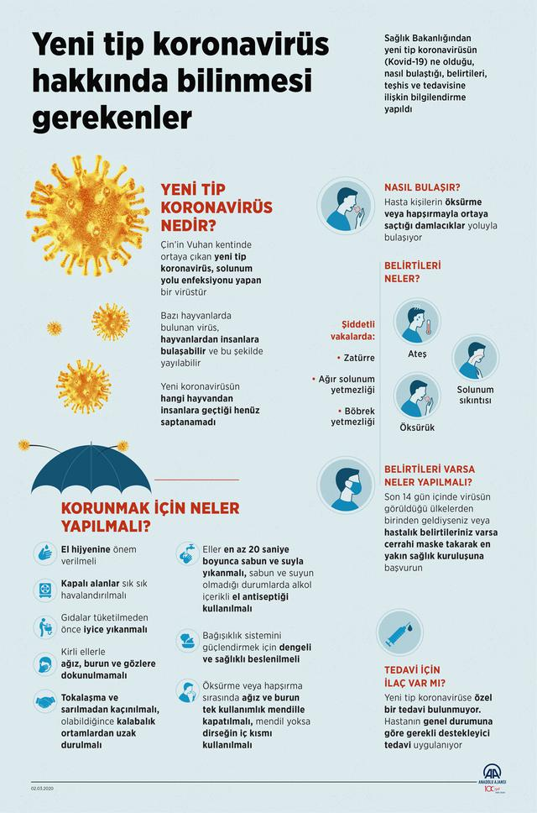

Slide 4
CORONAVİRÜS İÇİN ALTIN KURALLAR
Ellerimizi sık sık en az 20 saniye boyunca sabunla yıkamalıyız.
Soğuk algınlığı belirtileri gösteren kişilerle aramıza mesafe koymalıyız.
Öksürme ve hapşırma sırasında ağzımızı ve burnumuzu tek kullanımlık mendillerle kapatmalıyız. Tek kullanımlık mendil yoksa direk içimizi kullanmalıyız.

Slide 5
Tokalaşma, sarılma gibi yakın temaslardan kaçınmalıyız.
Ellerimizle yüzümüze, gözümüze, burnumuza, ağzımıza dokunmamalıyız.
Yurt dışı seyahatlerimizi ertelemeliyiz.
Bulunduğumuz ortamı sık sık havalandırmalıyız.
Yiyeceğimiz sebze meyveleri bol su ile yıkamalıyız.

Slide 6
Kıyafetlerimizi 60-70 derecede deterjanla yıkamalıyız.
Kapı kolları gibi sık kullanılan yerleri dezenfekte etmeliyiz.
Kişisel eşyalarımızı ortak kullanmamalıyız.
Hastalık belirtilerimiz varsa özellikle yaşlılar ve kronik hastalığı olan kişilerden uzak durmalıyız.
Bol sıvı tüketip sağlıklı beslenmeliyiz.

Slide 7
CORONAVİRÜS BELİRTİLERİ NELERDİR?
Araştırmalar %80 e yakın kişinin herhangi bir belirti göstermeden ya da hafif semptomlarla hastalığı atlattıklarını göstermektedir.
Hastalığın en belirgin belirtileri düşmeyen ateş, kuru öksürük, nefes darlığı,tat ve koku duyularındaki kayıptır.
Hastalığı grip ya da soğuk algınlığından ayıran temel fark ise coronavirüste burun akıntısının görülmemesidir.
Eğer bu belirtileri gösteriyorsak maske takarak en yakın sağlık kuruluşuna başvurmamız gerekir.

Slide 8
CORONAVİRÜSTEN KORUNMAK İÇİN NELER YEMELİYİZ?
Hastalığın en büyük düşmanı güçlü bir bağışıklık sistemi olduğu için bağışıklık sistemini güçlendiren yiyecekler yemeliyiz.
C vitamini içeren portakal, limon, mandalina gibi sebze ve meyveler , kefir, yoğurt gibi mayalı yiyecek ve içecekler tüketmeliyiz.
Kısacası yemek tarzımızı sağlıklı olan her şeyi yemek olarak değiştirmeliyiz.

Slide 9
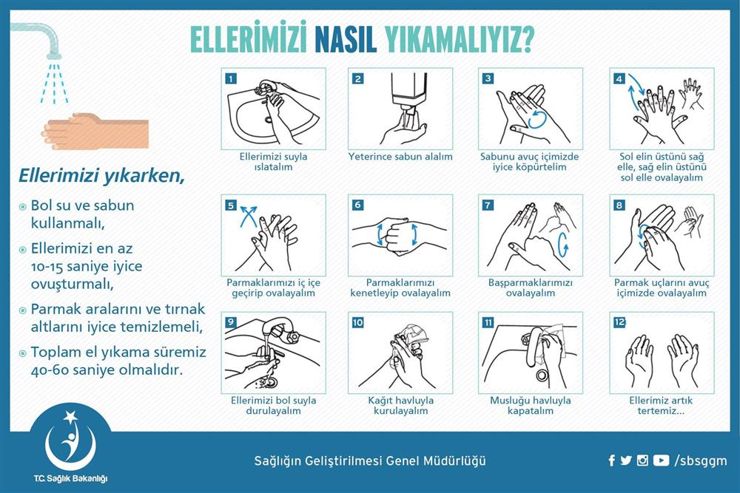
CORONAVİRÜS İÇİN HİJYEN ŞART. PEKİ ELLER NASIL YIKANMALI?

Slide 10
UNUTMAYALIM Kİ CORONAVİRÜS ALACAĞIMIZ TEDBRİLERDEN DAHA GÜÇLÜ DEĞİLDİR. BURADA BAHSEDİLEN KURALLARA DİKKAT EDEREK HAREKET EDERSEK HER ŞEY ÇOK DAHA GÜZEL OLUR.HAYAT EVE SIĞAR ☺

